Slide 1
Mgr. Tatiana Kizivatová
Koncepcia
Základnej školy s materskou školou
Jána Amosa Komenského
Hubeného 25, Bratislava
na 5 a viac rokov

Slide 2
ABY SA KAŽDÉ DIEŤA, KAŽDÝ ŽIAK CÍTIL V ŠKOLE BEZPEČNE
Jednou z kľúčových úloh školy pri vzdelávaní detí, mladých ľudí, v dnešnom meniacom sa svete je tvorba prostredia, ktoré:
vytvárame bezpečné a podporujúce prostredie,
podporuje zmysluplné učenie a kritické myslenie,
poskytuje reálnu možnosť výberu spôsobu učenia vzhľadom na dosiahnutie osobného maxima,
umožňuje a rozvíja otvorenú partnerskú komunikáciu,
podporuje výchovu k hodnotám, rozvíjame sociálne zručnosti detí a vytvárame pozitívnu podporujúcu sociálnu klímu,
podporuje spoluprácu a akceptáciu rôznorodosti.

Slide 3
naše Priority PRI VÝCHOVE A VZDELÁVANÍ
rozvíjame tvorivosť našich detí,
poskytujeme reálnu možnosť výberu pri vzdelávaní, učíme tvorivo a samostatne riešiť problémy,
poskytujeme primeraný čas na prácu,
podporujeme spoluprácu a akceptáciu rôznorodosti,
podporujeme rozvoj kritického a strategického myslenia,
rozvíjame komunikačné a argumentačné schopnosti,
podporujeme rozvoj čitateľskej a finančnej gramotnosti detí,
rozvíjame environmentálnu výchovu,
chceme zvyšovať gramotnosť v oblasti cudzích jazykov,
implementujeme informačno-komunikačné technológie do vyučovania,
podporujeme rozvoj pohybových aktivít a zvyšovanie fyzickej zdatnosti,
záleží nám na bezproblémovom prechode detí z MŠ do ZŠ.

Slide 4
Zložky vysoko efektívneho učenia, ktoré pomáhajú mozgu efektívne sa učiť
bezpečné a podporujúce prostredie
zmysluplný obsah
možnosť výberu
spolupráca
zážitky reálneho sveta
obohatené prostredie
primeraný čas
okamžitá spätná väzba
cielený pohyb
dokonalé zvládnutie

Slide 5
tím pre rozvoj školy
od roku 2010
→ KLUBY MODERNÉHO UČITEĽA
2011 – 2012 → webináre
2013 → Diagnostika školy – FARBY ŠKOLY (efektivita učenia, vzťahy v škole, rizikové javy)
2013 → Diagnostika členov TRŠ = autoevalvácia
=> na základe nej sme začali RIADENÝ štruktúrovaný PROCES ZMENY tradičnej školy na školu MODERNÚ => využívanie FULLANOVHO MODELU zmeny
2013 – 2015 → Vzdelávanie TRŠ s odbornou podporou externých lektorov
2015 – 2018 → vlastná cesta TRŠ
2018 → vzdelávacie stredy => ZDIEĽANIE SKÚSENOSTÍ

Slide 6
NA Čo slúži tím pre rozvoj školy v našej škole?
tvorba vízie školy
pomoc vedeniu školy bodovať víziu a napĺňať ju
garancia realizácie vízie a modelu VEU - ITV

Slide 7
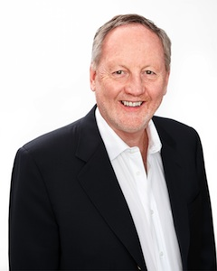
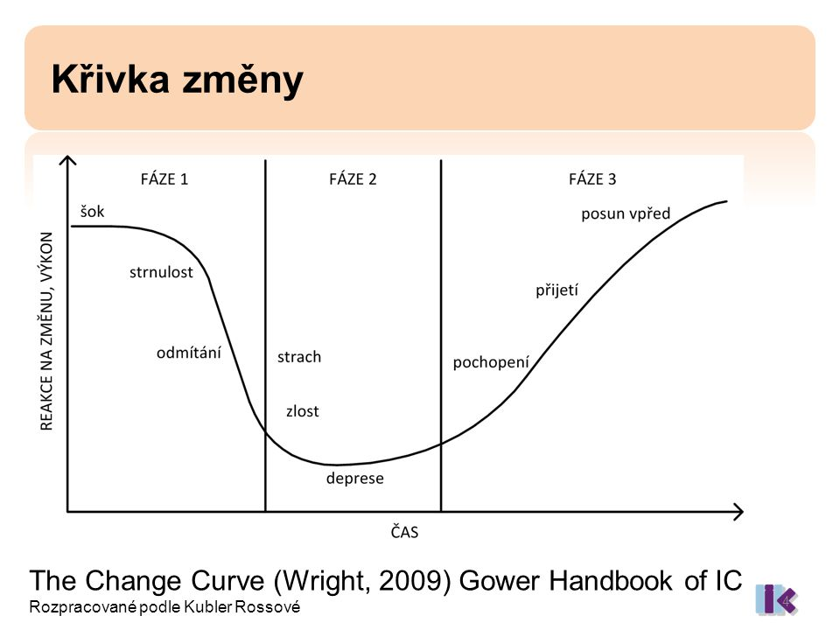
Ako sme pracovali/pracujeme s 8 kľúčmi k zmene školy podľa fullana?
1. Angažovanosť mravnými hodnotami
(Prečo vybraný ukazovateľ? Zmysel? Naše
argumenty?)
2. Budovanie kapacít
(Stratégie, zdroje, aktivity, zručnosti, budovanie tímu, odborná
podpora z vonka?
3. Pochopenie procesu zmeny
(Dnes – čo funguje? Energia?)
4. Vytváranie kultúry učenia
(Kde? Kedy? Ako? → vedomosti, zručnosti,
kompetencie)
5. Rozvoj kultúry hodnotenia
(Ako vyhodnocujeme? → autoreflexia)
6. Zameranie sa zmeny v spôsobe vedenia
(Aké zmeny potrebujeme v riadení → inak?)
7. Podpora vyváženosti a integrity
8. Kultivácia rozvoja na 3 úrovniach
Ako sa prejaví na úrovni:
triedy?
celej školy?
komunity?

Slide 8
Ciele do budúcnosti
1. Podnietiť systémovú premenu školy
2. Poskytnutie inovačného rámca premeny
Zmena tradičného vyučovania na učenie sa v 21. st.
Riadenie procesu zmeny
Vytvorenie podnetného prostredia pre učenie v súlade s výskumami biológie učenia pre deti aj pre pedagógov a ostatných zamestnancov školy
3. Poskytnutie priestoru pre zmenu
Vzdelávanie pedagógov, aby vytvárali podmienky pre učenie sa detí v súlade s ich potrebami
Získanie podpory pre proces zmeny v škole aj mimo školy

Slide 9
Naša vízia na najbližšie roky
Rozvoj zručností partnerskej rešpektujúcej komunikácie
spokojné tváre
nízka intenzita hlasu – chodby
Smiech
záujem o zamestnanie v škole
používame „JA správy“
hľadanie, ako sa veci dajú robiť
prejavy empatie – počuť viac empatických reakcií
zníženie negatívnych výrokov – „ To sa nedá“
učenie aj na chodbe – učiteľ nie je dozorca, je partner
budeme sa tešiť do práce
úsmevy na tvárach kolegov => dávam podporu
učitelia rešpektujúco komunikujú s deťmi
pracovná vrava v zborovni
zdravé sebavedomie učiteľov
komunikácia s rodičmi
väčšina kolegov pozitívne hodnotí školu, hrdosť (nie znevažovanie)
deti pozdravia každého koho stretnú, nielen svojho učiteľa

